Slide 1
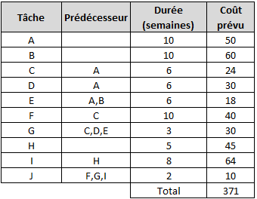
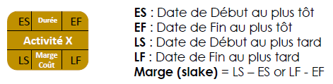
10 | 6 | 16
C
10 | 0 | 16
16 | 10 | 26
F
16 | 0 | 26
0 | 10 | 10
A
0 | 0 | 10
10 | 6 | 16
D
17 | 7 | 23
16 | 3 | 19
G
23 | 7 | 26
26 | 2 | 28
J
26 | 0 | 28
Fin
Début
0 | 10 | 10
B
7 | 7 | 17
10 | 6 | 16
E
17 | 7 | 23
0 | 5 | 5
H
13 | 13 | 18
5 | 8 | 13
I
18 | 13 | 26

Slide 2
CP1
CP2
CP3
SCP1
SC2
LT1
LT3
LT3

